Slide 1
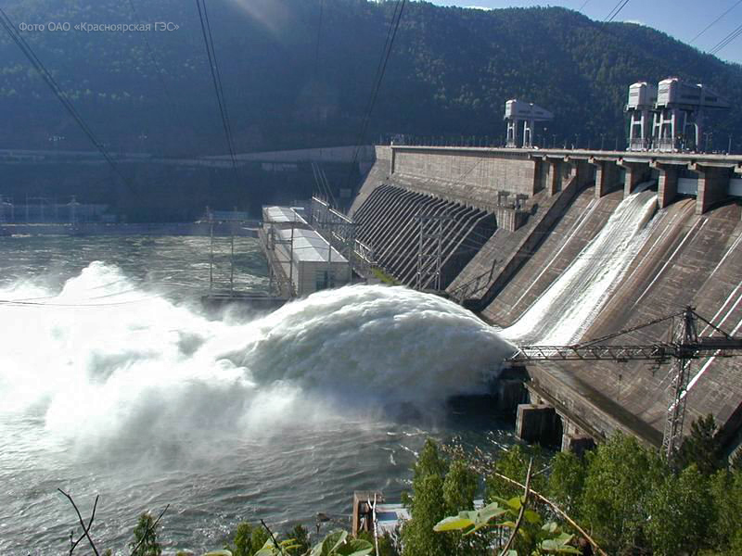
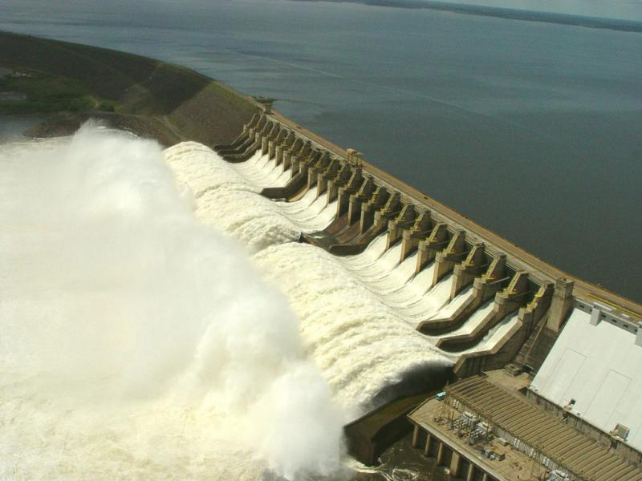
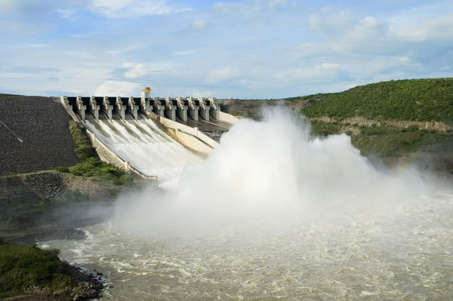
Алматы темір жол көлігі колледжі
Пән: «Мамандыққы кіріспе»
Сабақтың тақырыбы:
“Cу энергетикасы”
Оқытушы: Нуржанова Гульнур Есетовна

Slide 2
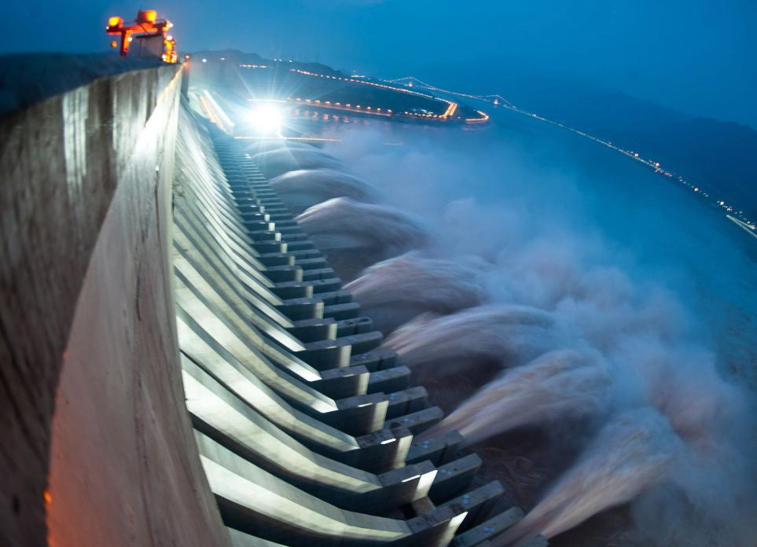
Су энергетикасы – энергетиканың су қорларының қуатын пайдаланумен айналысатын саласы.
Су энергиясынсу электр стансаларында (СЭС) электр энергиясына түрлендіру жолының жетілдірілуіне байланысты су энергетикасы электр энергетикасының бір бағыты ретінде дамыды. СЭС – жылу электр стансаларына қарағанда жылдам реттелетін, икемді энергетикалық қондырғы. Олардың жиілікті реттеуде, қосымша жүктемелерді атқаруда және энергетикалық жүйенің апаттық қорын қамтамасыз етуде тиімділігі жоғары.

Slide 3
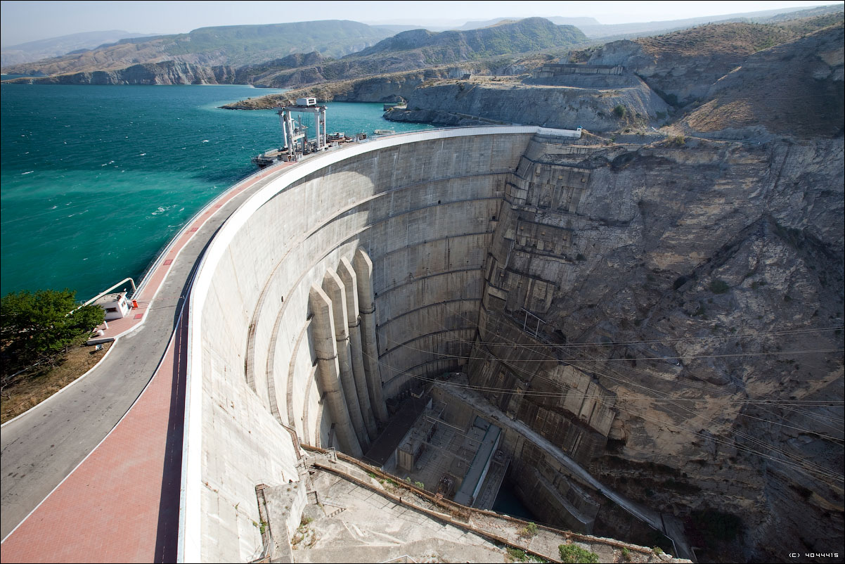
Гидроэнергетика - гидравликалық электр стансаларында электр энергиясын өндіру үшін су энергиясын пайдалануға негізделген энергетика саласы. Гидроэнергетика энергетиканың басқа түрлерімен салыстырғанда қоршаған ортаны аз ластайды. Бірақ гидротехникалық имараттар (әсіресе өзендердегі бөгеттер) экологиялық тепе-тендікті баскадай бұзуға апарып соғады.. ..климаттың, топырақтың, флора менфаунаның орны толмайтын өзгеруіне әсер етеді (мысалы, балықтардың уылдырық шашуына бөгет жасап, балық аулау шаруашылығына көп зиянын тигізеді).

Slide 4
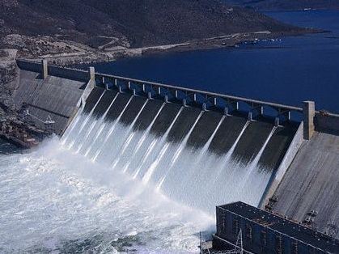
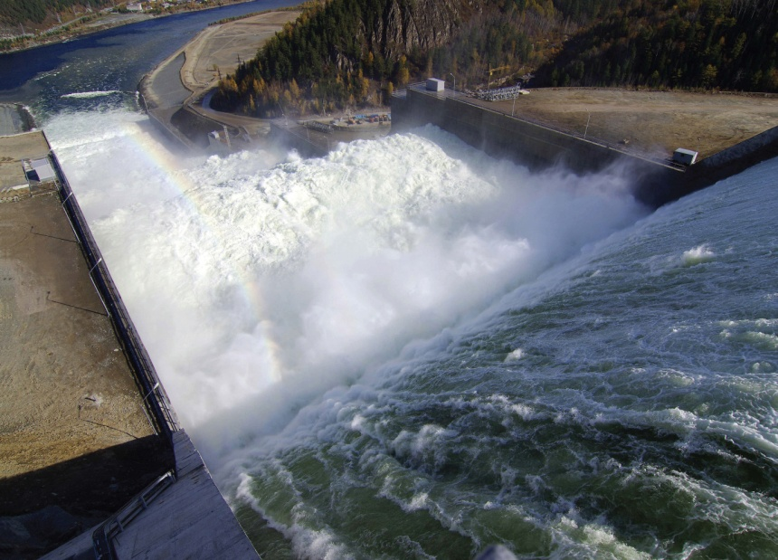
Су электр станциясы - электр генераторын айналдыратын гидравикалық турбинамен су ағынының механикалық энергиясын электр энергиясына түрлендіретін электр станциясы.
Қазақстандағы ең алғашқы Су электр станциясы 1902 жылы Зырян кенішін энергиямен қамтамасыз ету мақсатында Тұрғысын өзенінде салынды. Оның қуаты 1 мың кВт болды. 1927 жылы Жоғары Хариузовск су электр станциясы (қуаты 3,2 мың кВт), 1934 жылы Үлбі су электр станциясы (қуаты 27,6 мың кВт) салынды. Үлкен Алматы өзенінде 10 каскадтан тұратын СЭС (жалпы қуаты 47 мың кВт) 1959 жылы салынып бітті.

Slide 5
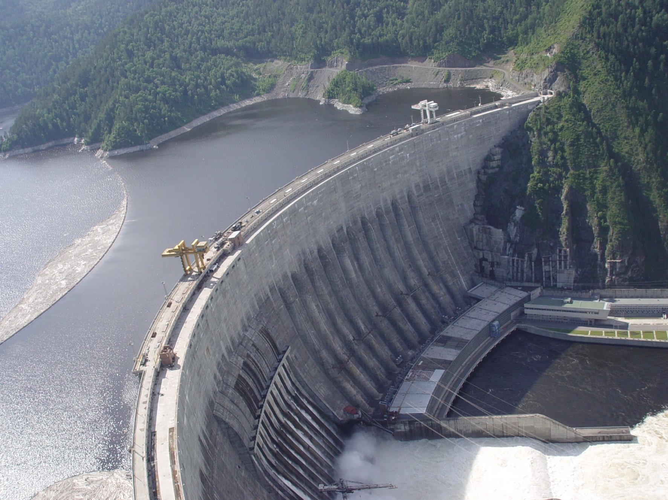
Су энергетика қорлары
Су энергетика қорлары — өзендер мен сарқырамалардың құлама суынан алуға болатын энергия қоры. Энергияның бұл көзінің артықшылығы — оның қоры сарқылмайды, үнемі қалпына келіп отырады. Бұл энергияның арзан, әрі гигиеналық түрғыдан таза түрі болып табылады. Су энергиясының қоры жөніненҚытай, АҚШ, Канада дүние жүзіндегі алғашқы орындарды иеленеді.

Slide 6
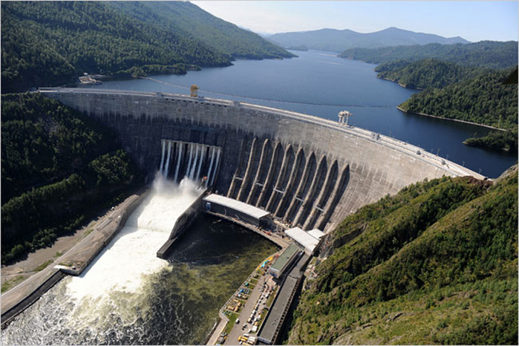
Лекция аяқталды!!!

